Slide 1
Почему вещи после стирки «садятся»?
Выполнила ученица 9 класса
ЛИ ФГБОУ ВО «КНИТУ»
Хасанзянова Лейсан

Slide 3
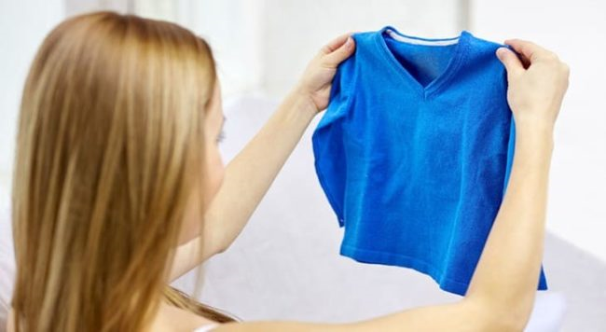

Slide 5
Куда сели вещи?

Slide 6
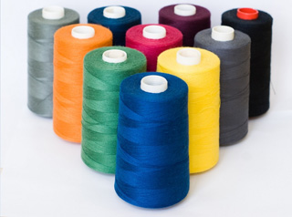

Slide 7
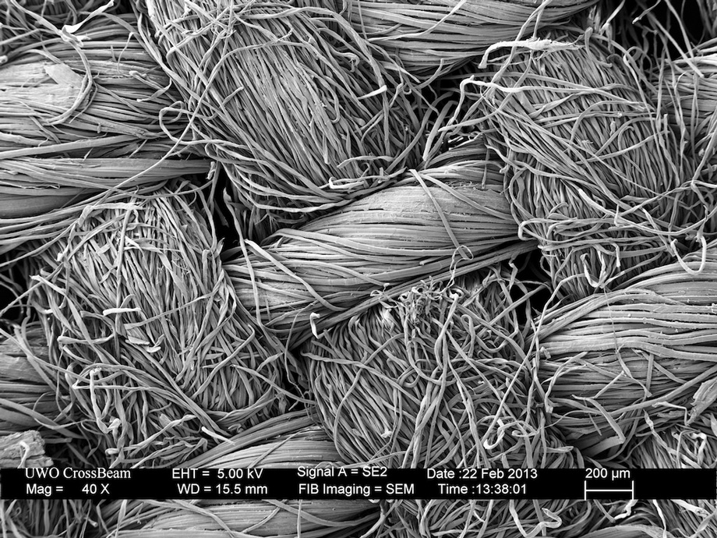
«Пушистики»

Slide 9
Вещи
Садятся
Не садятся
Хлопок, Шерсть, Шёлк, Капроновые ткани
Синтетические ткани

Slide 10
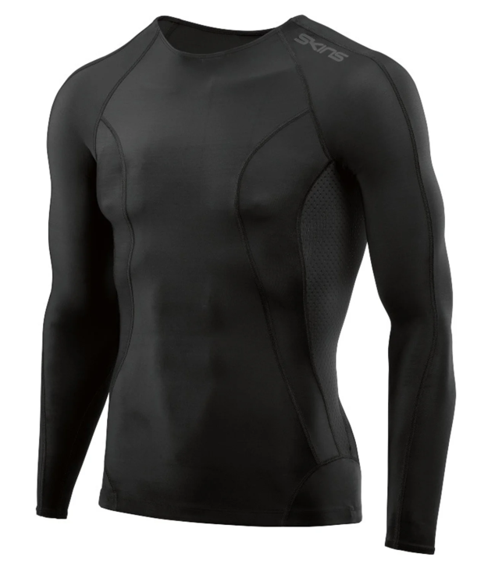
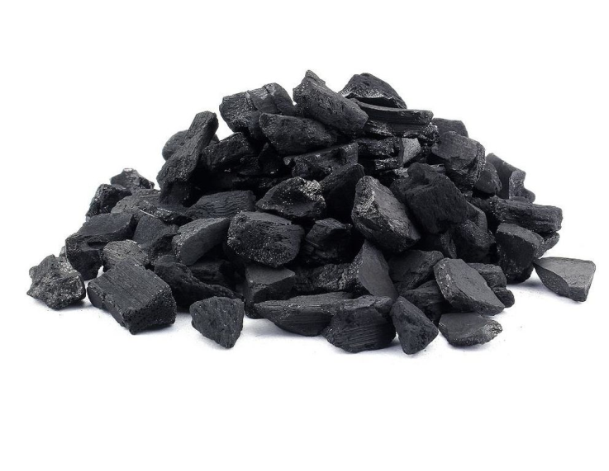
Одежда из синтетики

Slide 11
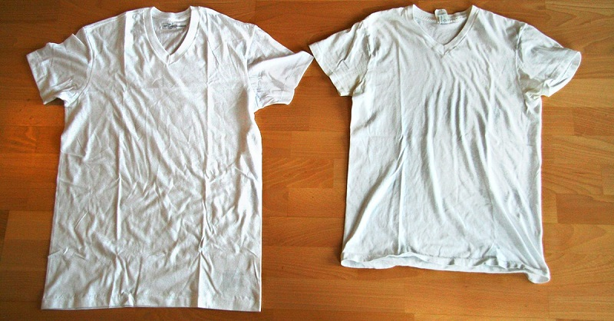
Деформация

Slide 12
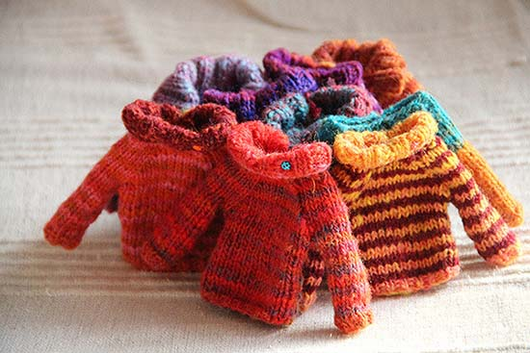
Спасибо за внимание!

